Slide 1
«Методические рекомендации по работе с интерактивной тетрадью Skysmart Класс»
Автор: Штраус Анна Петровна, учитель математики
МБОУ «Плотниковская ООШ»

Slide 2
Содержание:
Дистанционное обучение как одна из форм организации учебного процесса.
Понятие дистанционного обучения.
История.
Организация дистанционного обучения.
Преимущества и недостатки дистанционного обучения.
Использование дистанционных образовательных технологий.
Что такое Skysmart-Класс?
Главные задачи данного проекта.
Преимущества использования Skysmart.
Как пользоваться интерактивной тетрадью Skysmart.
Заключение.

Slide 3
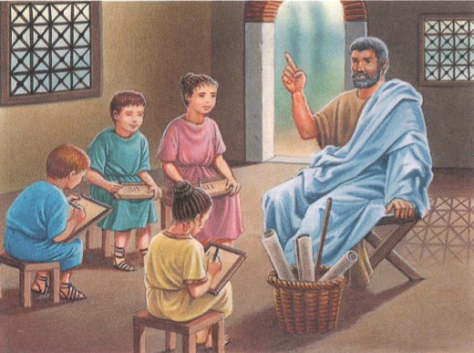
Дистанционное обучение как одна из форм организации учебного процесса
Развитие цивилизации – это история непрекращающегося обучения чему-то новому, а жизнь человека – это постоянный процесс познания себя, окружающего мира и своего места в нем. Сотни и даже тысячи лет образование подразумевало тесный личный контакт ученика с наставником, для чего требовались визиты преподавателей на дом или посещение школ. При наличии мотивации такая учеба давала прекрасные результаты, но была, скорее, привилегией избранных, чем правом всех. Проблему общедоступности образования решило появление дистанционного обучения.

Slide 4
Понятие дистанционного обучения
Дистанционное образование - это форма обучения, которая не предусматривает посещение учебного заведения и позволяет получить квалифицированное
образование на расстоянии от педагога и отражает все присущие учебному процессу компоненты (цели, содержание, методы, организационные формы, средства обучения), реализуемые специфичными средствами Интернет-технологий или другими средствами, предусматривающими интерактивность .

Slide 5
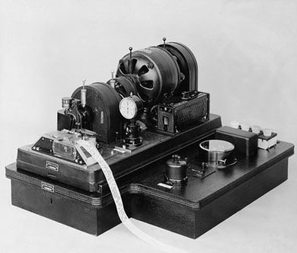
История
В Европе в конце XVIII века, с появлением регулярной и
доступной почтовой связи, возникло "корреспондентское
обучение". Учащиеся по почте получали учебные материалы, переписывались с педагогами и сдавали
экзамены доверенному лицу или в виде научной работы. В России данный метод появился в конце XIX века.
Начало XX века характеризуется бурным технологическим
ростом, наличием телеграфа и телефона.
Но достоверных фактов об их использовании в обучении,
нет. В то же время, продолжается эпоха «корреспондентского обучения», множество ВУЗов во всем мире вели и ведут его
до сих пор.
В XXI веке доступность компьютеров и Интернета делают распространение дистанционного обучения еще проще и
быстрее. Интернет стал огромным прорывом, значительно
большим, чем радио и телевидение. Появилась возможность общаться и получать обратную связь от любого ученика, где бы он ни находился. Распространение «быстрого интернета» дало возможность использовать «онлайн» семинары
(вебинары) для обучения.

Slide 6
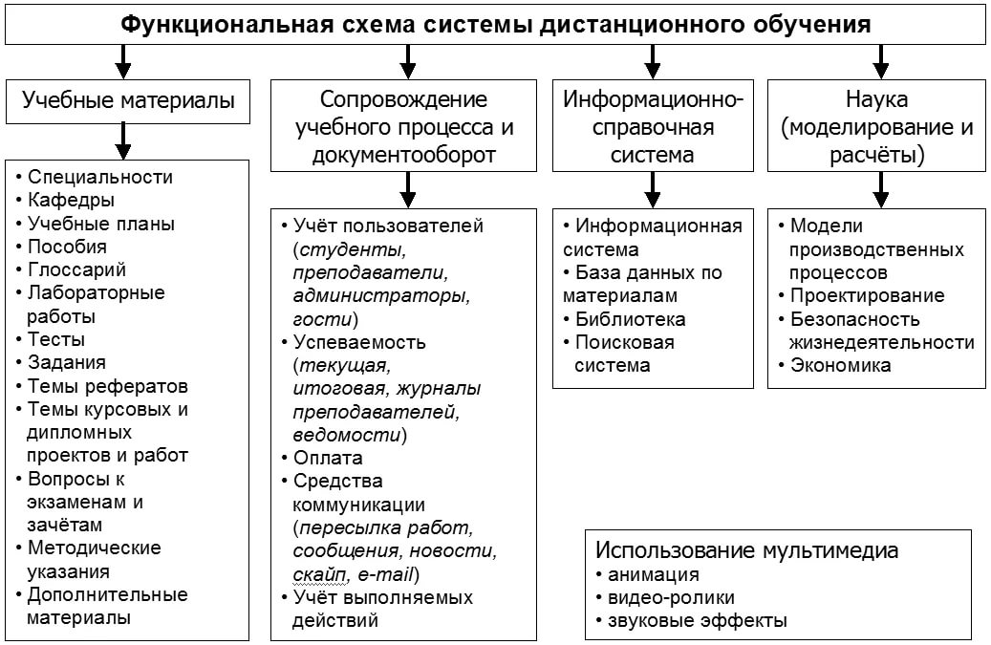
Организация дистанционного обучения
Учебный процесс в ДО включает в себя все основные формы традиционной организации учебного процесса. Но при этом часть функций берет на себя техника:
часть лекций реализуется с помощью ММК,
часть практических занятий заменяется тренажерами,
формализованный текущий контроль может быть осуществлен с помощью тестирующих систем или контрольных работ, присланных по электронной почте.

Slide 7
Преимущества и недостатки дистанционного обучения
Преимущества:
1) возможность получить образование вне зависимости от геолокации;
2) охват узкой предметной области;
3) возможность организации дискуссий, групповых работ, совместных проектов;
4) невысокая стоимость (по сравнению с традиционным заочным обучением);
5) возможность совмещения обучения с основной деятельностью;
6) высокое качество учебных материалов;
7) использование новейших компьютерных технологий;
8) повышение интеллектуального и творческого потенциала;
9) высокая скорость обучения;
10) проявление самоорганизации и самостоятельности;
11) быстрое освоение современных компьютерных технологий, «гаджетов»;
12) возможность обучаться у высококвалифицированных преподавателей.

Slide 8
Преимущества и недостатки дистанционного обучения
Недостатки:
1. Отсутствует единая образовательная платформа, в полной мере соответствующая требованиям ФГОС разного уровня. В настоящее время рекомендованных для онлайн-обучения ресурсов порядка 20. Ведущие позиции занимают две электронные школы – Российская (РЭШ) и Московская (МЭШ). Но даже в этих сервисах есть ошибки, которые выявляются педагогами в процессе организации обучения с их помощью.
2. Не все школьники даже в крупных городах располагают цифровыми устройствами и доступом в интернет, позволяющими качественно организовать учебный процесс дистанционно.
3. Далеко не каждая из рекомендованных образовательных платформ располагает мощностями, способными обслуживать такое количество пользователей. Поэтому сайты часто «падают» под такой нагрузкой.
4. Учитель не может организовать эффективный контроль выполнения учеником задания. Чаще всего, оно оказывается списанным с другого ресурса.

Slide 9
Использование дистанционных образовательных технологий
Что такое дистанционные образовательные технологии?
Под дистанционными образовательными технологиями (ДОТ) понимаются образовательные технологии, реализуемые в основном с применением средств информатизации и телекоммуникации, при опосредованном или не полностью опосредованном взаимодействии обучающегося и педагогического работника.
Использование дистанционных образовательных технологий в профессиональном образовании позволяет получать необходимое образование вне зависимости от возраста, семейного положения, без отрыва от работы и т. д. Таким образом, дистанционные технологии - это инструмент для реализации основных принципов личностно ориентированного подхода к обучению.
Дистанционные образовательные технологии предусматривают осуществление
следующих видов мониторинга усвоенных знаний:

Slide 10
Что такое Skysmart-Класс?
Интерактивная рабочая тетрадь Skysmart-Класс — это российская учебная онлайн-платформа для удаленного обучения учащихся 1-11классов

Slide 11
Главные задачи данного проекта
Проект решает три главные задачи:
помочь учителям и ученикам задействовать онлайн именно те параграфы и упражнения, которые есть в учебниках и рабочей программе;
освободить родителей от необходимости постоянно отвлекаться и помогать детям с решением технических проблем;
предоставить школьникам интересный учебный ресурс.

Slide 12
Преимущества использования Skysmart-Класс
Интерактивная рабочая тетрадь Skysmart позволяет:
повысить мотивацию
развивать когнитивную сферу учащихся
использовать современные технологии
организовать контроль результатов работы и отчетность
соблюдать требования СанПиН
сэкономить время на выборе и отправке ученикам заданий

Slide 13
Преимущества использования Skysmart-Класс
Платформа Skysmart заставляет учащихся задумываться о грамотности написания ответов на задания.
Учителям очень хорошо использовать платформу Skysmart
для подготовки учащихся
к ОГЭ, ЕГЭ, предметным олимпиадам.

Slide 14
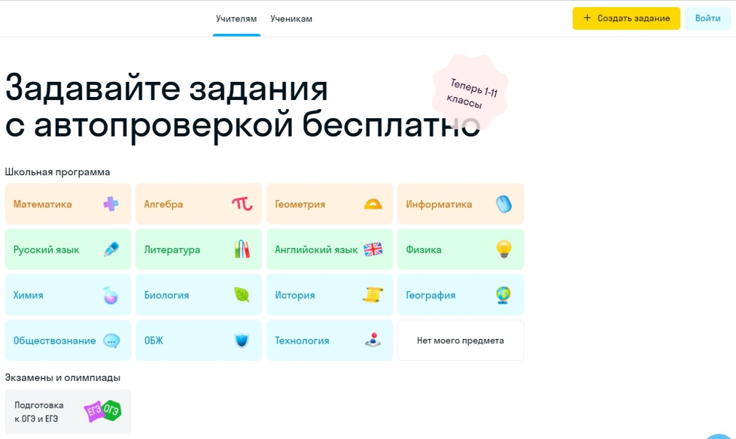
Как пользоваться интерактивной тетрадью Skysmart
Шаг 1. Зарегистрируйтесь в системе, чтобы сохранить результаты в одном месте! Регистрация до отправки первого задания:
Перейдите на сайт: https://edu.skysmart.ru/
Нажиме кнопку Войти в правом верхнем углу экрана.
На следующем шаге нажмите Зарегистрироваться в правом верхнем углу страницы.
Далее перед вами откроется форма для заполнения. Заполните информацию о себе, придумайте пароль, сохраните в надежном месте и получите введенные данные для входа в письме на почту.

Slide 15
Как пользоваться интерактивной тетрадью Skysmart
Шаг 2. Отправьте задание ученикам.
В личном кабинете нажмите кнопку
«Создать задание»

Slide 16
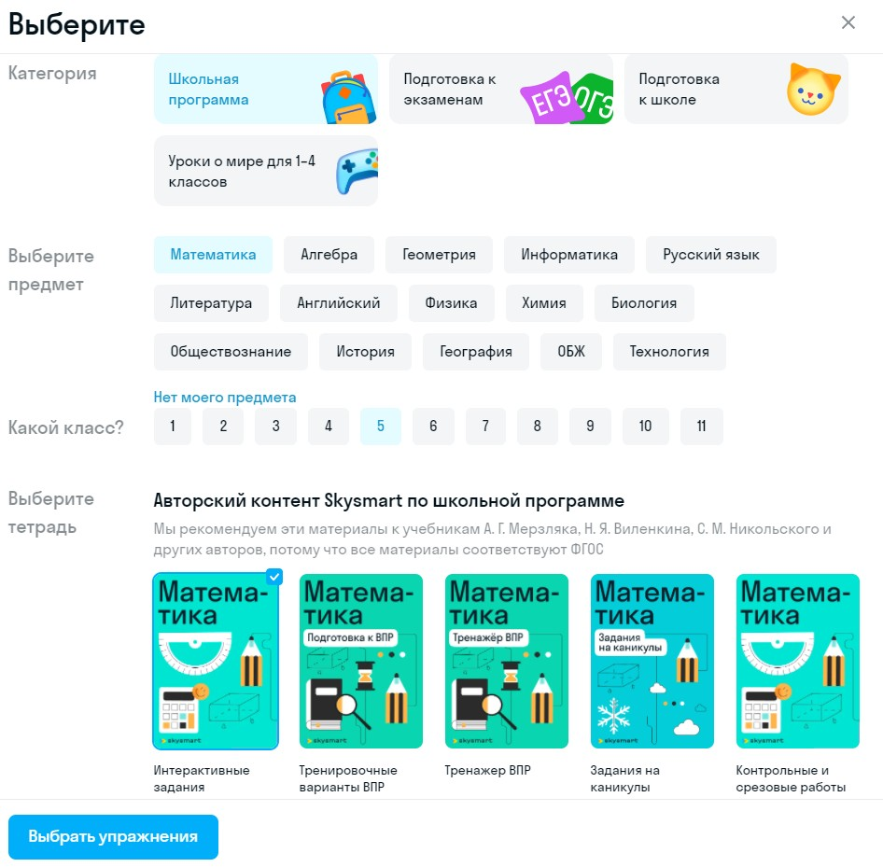
Как пользоваться интерактивной тетрадью Skysmart

Slide 17
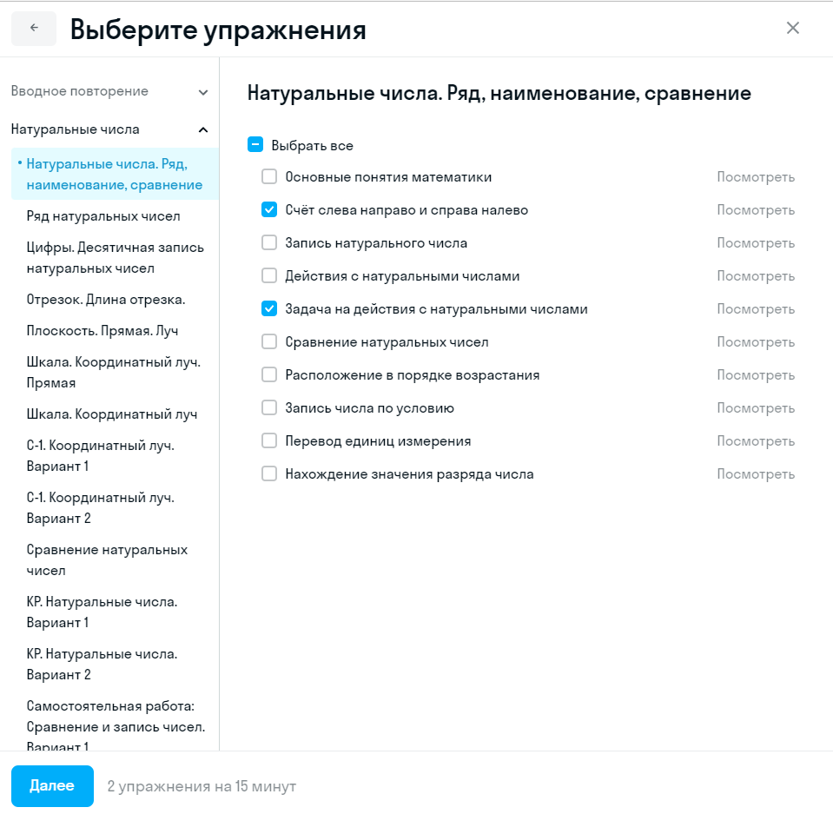
Как пользоваться интерактивной тетрадью Skysmart-Класс
На следующем шаге нужно выбрать упражнения:

Slide 18
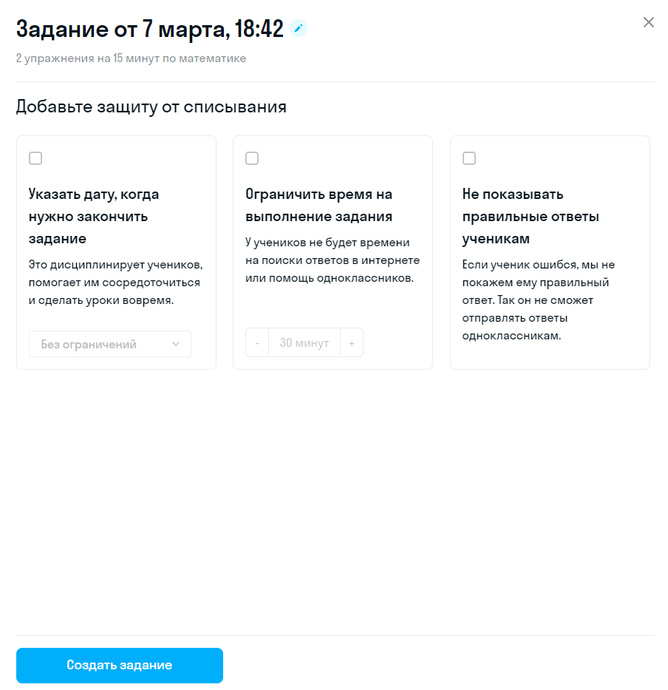
Как пользоваться интерактивной тетрадью Skysmart-Класс

Slide 19
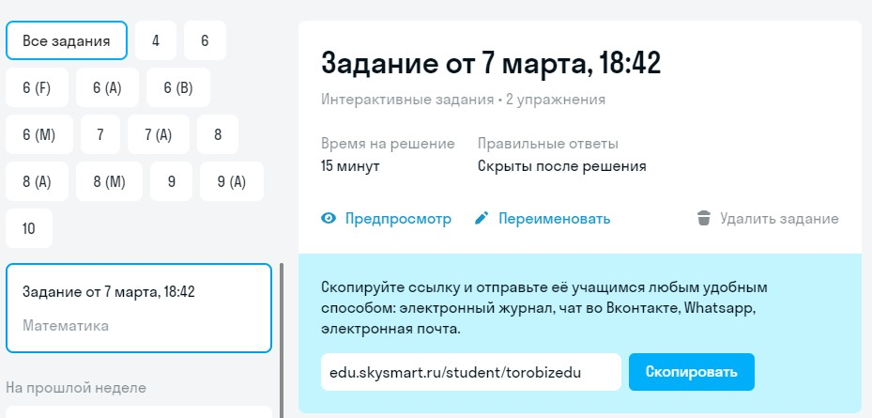
Как пользоваться интерактивной тетрадью Skysmart-Класс
Далее нужно отправить задание обучающимся

Slide 20
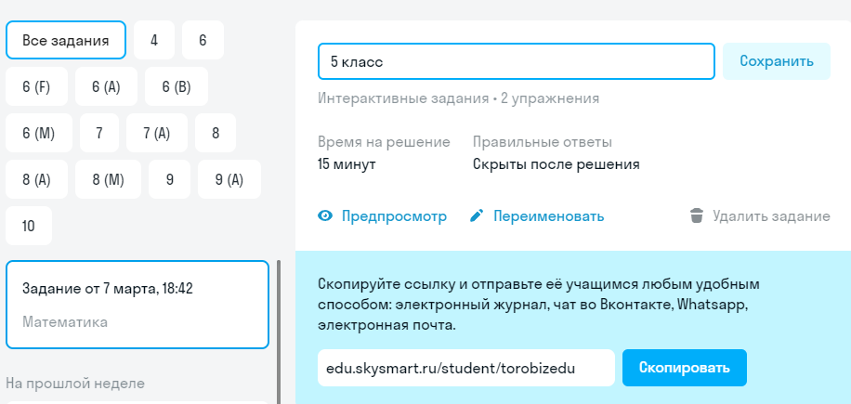
Как пользоваться интерактивной тетрадью Skysmart-Класс
Шаг 3. Переименуйте задание, чтобы идентифицировать класс и тему
3
4
2
1

Slide 21
Как пользоваться интерактивной тетрадью Skysmart-Класс
Шаг 4. Посмотрите первые результаты учеников

Slide 22
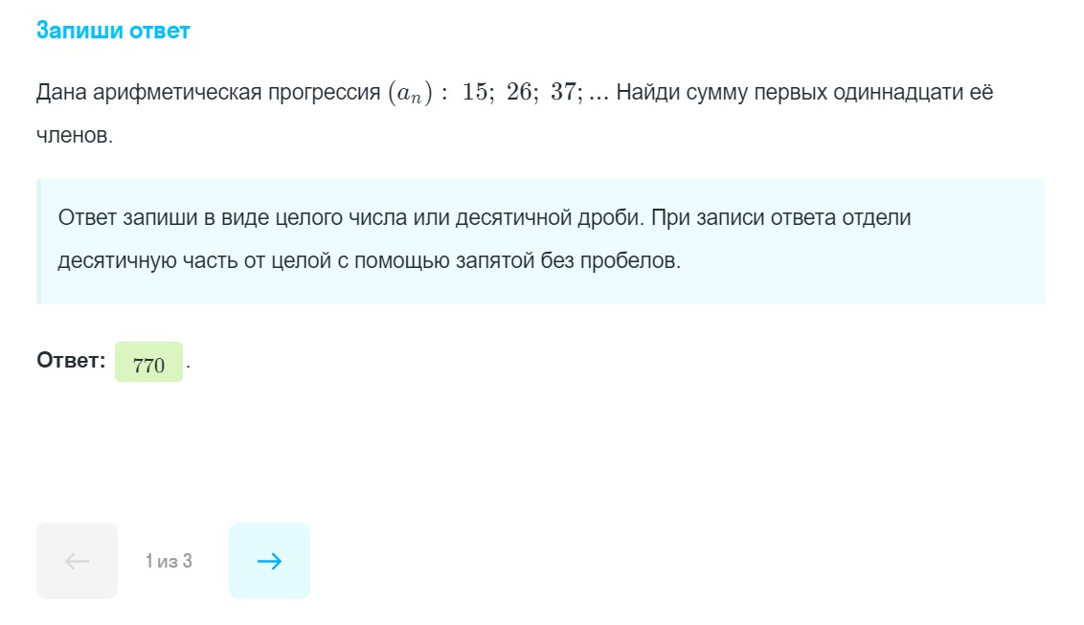
Как пользоваться интерактивной тетрадью Skysmart-Класс
Ответы, выделенные зелёным цветом – правильные.

Slide 23
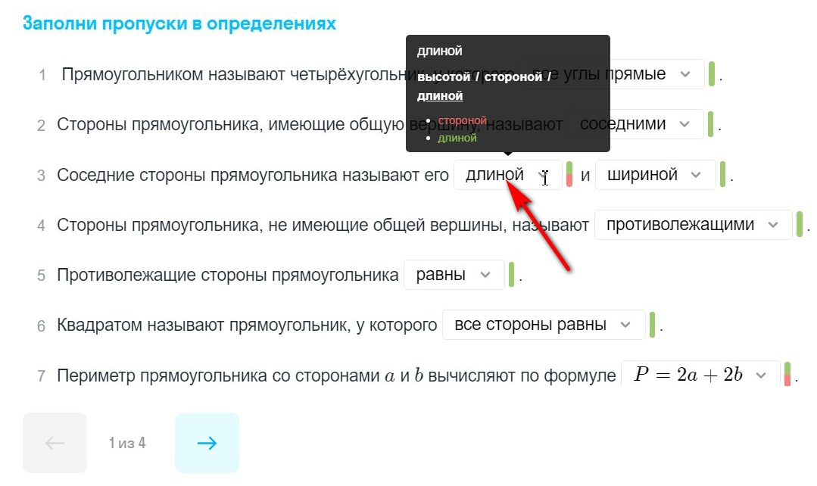
Как пользоваться интерактивной тетрадью Skysmart-Класс
Ответы, выделенные красным цветом – неправильные.
Ответы выделенные зелёно-красным цветом означают, что ребенок сначала ответил неверно, а затем исправил на верный ответ. При наведении курсора на неправильный ответ можно посмотреть, что ребенок отвечал сначала.

Slide 24
Как пользоваться интерактивной тетрадью Skysmart-Класс
Любое созданное задание можно удалить, но после этого оно не подлежит восстановлению

Slide 25
Заключение
Использование дистанционных технологий диктуется временем, так как является фактором взаимосвязанного коммуникативного, социокультурного и личностного развития обучающихся, и, наконец, рационально, так как создает максимально благоприятные условия для овладения обучающимися социально накопленным опытом, заключенным в содержании обучения.

